Slide 1

웹 프로그래밍(창업)
강 사 : 김 영 진
수업일시 : 2019. 03. 05. 16:00 ~ 18:00
소 속 : 한국기술교육대학교 컴퓨터공학부
이 메 일 : you359@koreatech.ac.kr
AI & CT 연구실

Slide 2
Contents
1. 웹 서비스
2. HTML/CSS/JS
3. 웹 프로그래밍 개요
4. 웹 관련 이슈
5. GITHUB

Slide 3





1. 우리가 접하는 웹 페이지
우리가 접하는 웹 페이지
웹 포탈
블로그/카페
쇼핑몰
사용자가 필요로 하는 정보 또는 그에 대한 메타데이터를 종합적으로 제공하는 사이트
개인이 가진 견해나 주장을 웹 페이지에 차곡차곡 쌓아 올리거나(블로그), 타 사용자들과의 커뮤니티를 위한(카페) 사이트
웹 상에서 여러가지 물건을 종합적으로 팔 수 있도록 구축된 사이트

Slide 4

2. HTML/CSS/JS
HTML/CSS/JS
HTML (Hyper Text Markup Language)
CSS (Cascading Style Sheets)
JS (Java Script)

Slide 5
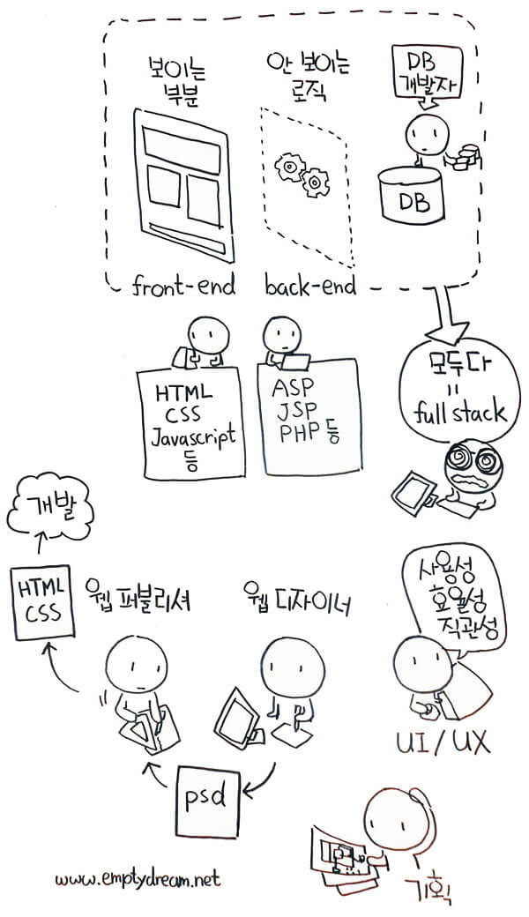
2. HTML/CSS/JS
웹 프로그래밍 개요
이미지 출처: https://www.hooni.net/xe/boards/92294

Slide 6
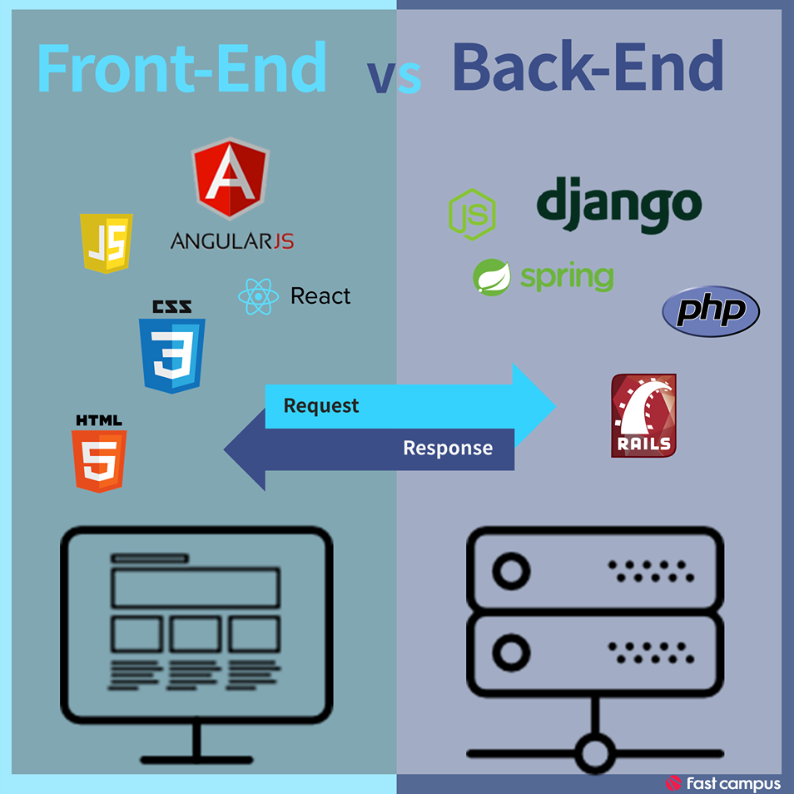
2. HTML/CSS/JS
웹 프로그래밍 개요
이미지 출처: 패스트캠퍼스

Slide 7
2. HTML/CSS/JS
웹 관련 이슈?? 알아두면 좋을 것들~
- 서버 관련 에러(100, 200, 300…)
- REST API??

Slide 8
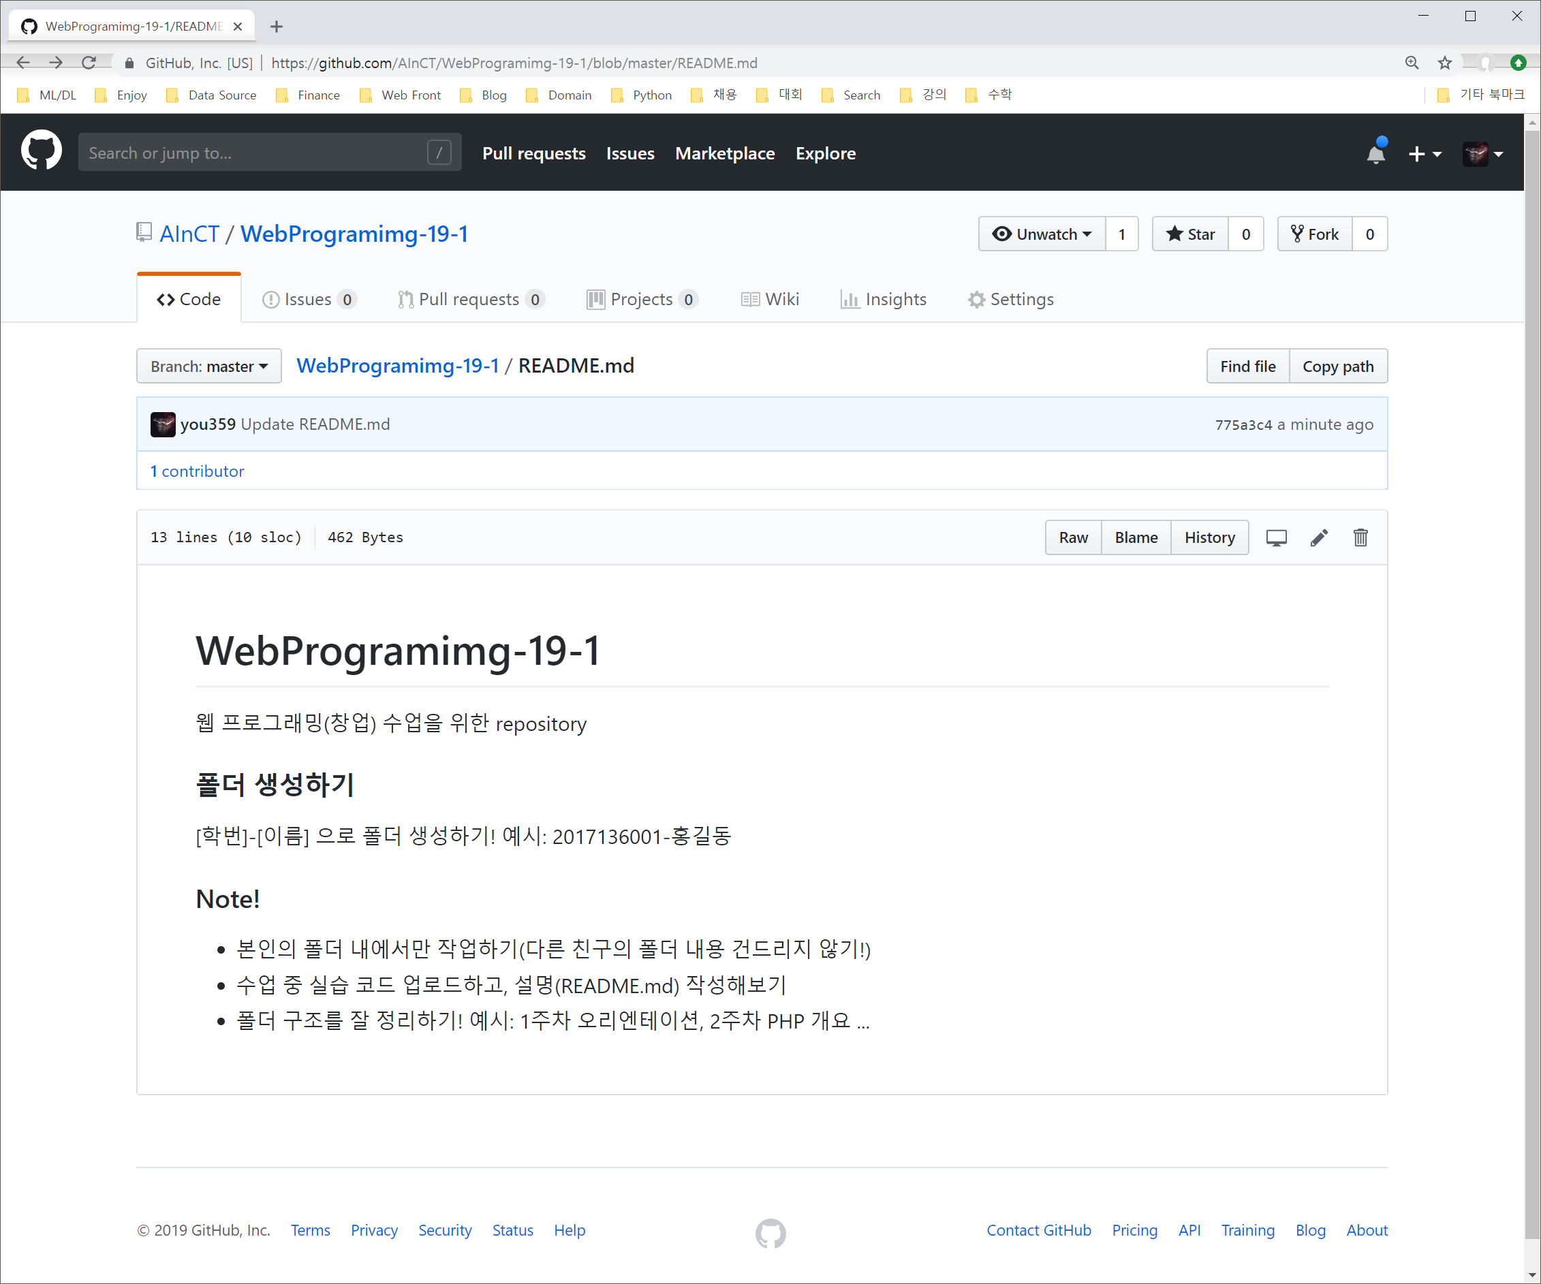
2. HTML/CSS/JS
GITHUB

Slide 9
Q & A
감사합니다.

